Slide 1
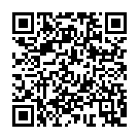
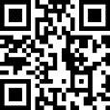
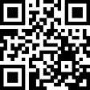
臺大徵才說明會
日期：109.10.22(四)12:20~13:10
地點：工學院 203演講廳
說明會報名表
工業技術研究院成立於1973年，為國際級的應用研究機構，擁有六千位研發尖兵，以科技研發，帶動產業發展，創造經濟價值，增進社會福祉為任務。
智能帶動．前瞻創新
海外學習．跨域成長
幸福職場．健康生活
薪獎
照顧
更多
• 具競爭力薪資
• 旅遊補助獎金
• 超優8%勞退金提撥
• 滿4年享有28天休假
• 年終績效獎金
• 媲美五星級的單人宿舍
• 配置營養師的工研餐廳
• 頂級休閒運動中心
• 優質托嬰中心/幼兒園
• 員工高級健康檢查
• 自選上下班梯次
• 海外研習機會
• 公費在職進修
• 藝文及社團活動
• 創業支援
邀請研發菁英加入
www.itri.org
研發替代役職缺
全部職缺
Notes:
愛健康工作室 APP廣告企劃

